Slide 1
UNIVERSIDAD TECNOLÓGICA DE ESCUINAPA
CONTRALORIA SOCIAL DEL PROGRAMA PARA EL DESARROLLO PROFESIONAL DOCENTE (PRODEP) 2023
DICIEMBRE 2023

Slide 2
OBJETIVO DE LA CAPACITACIÓN
Asesorar a los Responsables de la Contraloría Social o a los integrantes del comité o a los beneficiarios, para el ejercicio de sus funciones.

Slide 3
Secretaría de la Función Pública
Instancias Ejecutoras
Instancias Normativas
Profesores de Tempo Completo y Cuerpos Académicos beneficiados
Organizacio-nes de la Sociedad Civil
Oficinas de Representa
ción Federal
Órganos de Control (OIC y/o OEC)
ACTORES QUE INTERVIENEN
¿QUÉ ES LA CONTRALORIA SOCIAL?
Conforme al artículo 69 de la Ley General de Desarrollo Social, se define como:
El mecanismo con el que cuenta la población beneficiara de programas federales de desarrollo social, para que participe en la vigilancia del ejercicio de los recursos públicos y en la verificación del cumplimiento de las metas y objetivos a través de los Comités de Contraloría Social.
Secretaría de la Función Pública
Instancias Ejecutoras
Instancias Normativas
Profesores de Tempo Completo y Cuerpos Académicos beneficiados
Organizacio-nes de la Sociedad Civil
Oficinas de Representa
ción Federal
Órganos de Control (OIC y/o OEC)

Slide 4
¿Qué es un comité de contraloría social?
Son las formas de organización social constituidas por los beneficiarios de los programas de desarrollo social a cargo de las dependencias y entidades de la Administración Pública Federal, para el seguimiento, supervisión y vigilancia de la ejecución de dichos programas.
Para llevar a cabo la integración del Comité de Contraloría Social se deberá de considerar los siguiente:
El responsable organizará una reunión con los beneficiarios para determinar a los integrantes del Comité de Contraloría Social,
Enviar convocatoria a los beneficiarios,
Reunión los beneficiarios convocados,
Invitar a personal del Órgano de Control Estatal (no es obligatoria su asistencia) u otro tipo de asistentes si así lo disponen,
Realizar una lista de asistencia y acta constitutiva, en donde quedará consignado el nombre, firma y cargo de los asistentes y de los miembros electos del Comité de Contraloría Social.
Los integrantes del comité deben ser elegidos por mayoría de votos, entre los mismos beneficiarios del Programa.
¿Quién integra el comité de la C. S.?
Los beneficiarios del programa; son los Profesores de Tiempo Completo.
¿Cuántos integrantes son en el Comité?
El mínimo de integrantes es uno y el máximo abierto. El número de mujeres y hombres deberá ser equilibrado.
¿Cuántos comités de C. S. serán?
De preferencia uno por el programa.

Slide 6
Funciones del Comité de Contraloría Social
Vigilar que se difunda información suficiente, veraz y oportuna sobre la operación del programa federal.
2. Vigilar que el ejercicio de los recursos públicos para las obras, apoyos o servicios sea oportuno transparente y con apego a lo establecido en las reglas de operación.
3. Vigilar que los beneficiarios del programa federal cumplan con los requisitos para tener esa característica.
4. Vigilar que se cumpla con los periodos de ejecución de las obras o de la entrega de los apoyos o servicios.
5. Vigilar que exista documentación comprobatoria del ejercicio de los recursos públicos y de la entrega de las obras, apoyos o servicios.
6. Vigilar que el programa federal no se utilice con fines políticos, electorales, de lucro u otros distintos al objeto del programa federal.
7. Vigilar que el programa federal no sea aplicado afectando la igualdad entre mujeres y hombres.
8. Vigilar que las autoridades competentes den atención a las quejas y denuncias relacionadas con el programa federal.
9. Recibir las quejas y denuncias sobre la aplicación y ejecución de los programas federales, recabar la información de estas y, en su caso, presentarlas junto con la información recopilada a la Representación Federal o Estatal, a efecto de que se tomen las medidas a que haya lugar.
10. Recibir las quejas y denuncias que puedan dar lugar al financiamiento de responsabilidades administrativas, civiles o penales relacionadas con los programas federales, así como turnarlas a las autoridades competentes para su atención (Instancia Normativa y al OEC o a la SFP).

Slide 7
Formatos de Contraloria Social a utilizar
Anexo 2
Minuta de Reunión
Anexo 3
Acta del Registro del Comité de CS
Anexo 4
Acta de Sustitución de un integrante del Comité de CS
Anexo 5
Solicitud de Información
Anexo 6
Informe del Comité de Contraloría Social
Anexo 1
PITCS
Programa Institucional de CS
Anexo 7 Cédula de Quejas y Denuncias
Anexo 8 Control de Quejas y Denuncias

Slide 8
Anexo 1. Programa Institucional de Trabajo de Contraloría Social

Slide 9
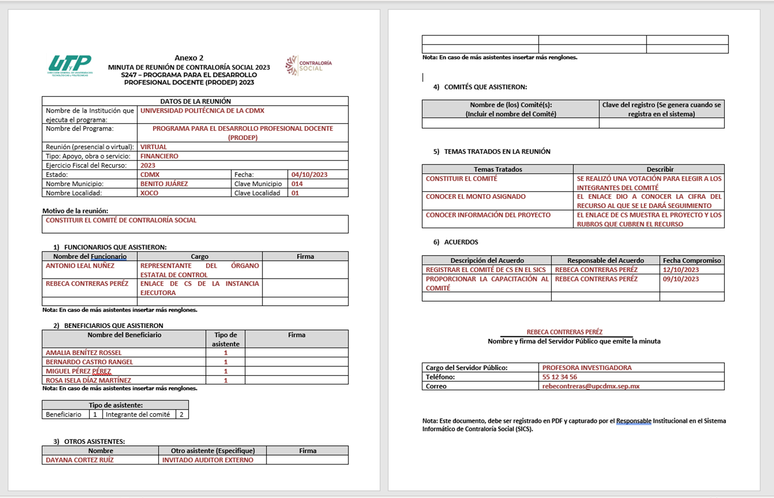
Anexo 2. Minuta de Reunión
Números de Reuniones y Objetivos:
Primera reunión
Constituir el Comité de Contraloría Social
Capacitar a los integrantes del Comité de CS
Segunda Reunión
Supervisar la Distribución y Cierre del Presupuesto Asignado
Supervisar la Distribución y Cierre de los Materiales de Capacitación
Supervisar la Distribución y Cierre de los Materiales de Difusión
Tercera Reunión
Verificar que se hayan realizado todas las actividades programadas en el PITCS al cierre del año
Realizar el Informe Final de CCS y subirlo a la Página de la Universidad
Cuarta Reunión
Elaborar reporte final de Quejas y Denuncias
Analizar los resultados y elaborar un reporte final de CS y Acciones de Mejora para el siguiente ejercicio fiscal

Slide 10
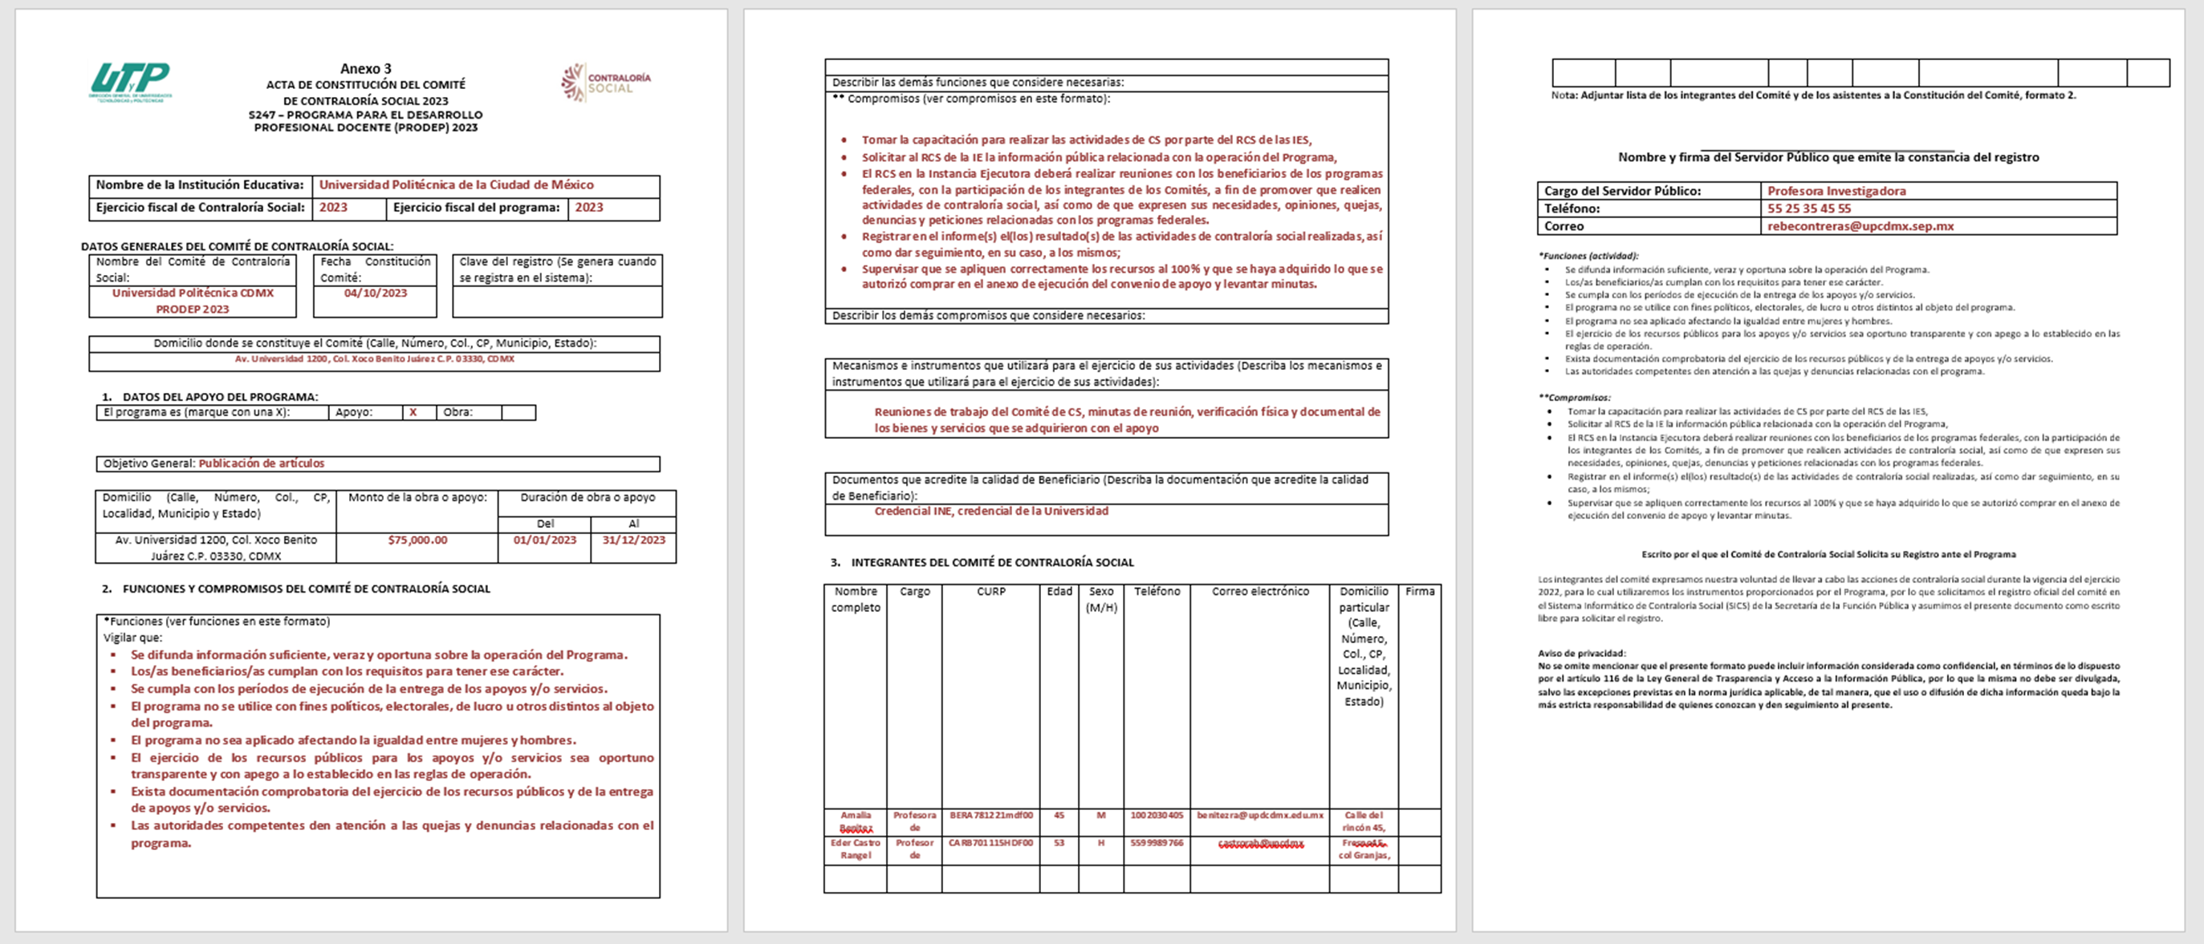
Anexo 3. Acta de Constitución

Slide 11
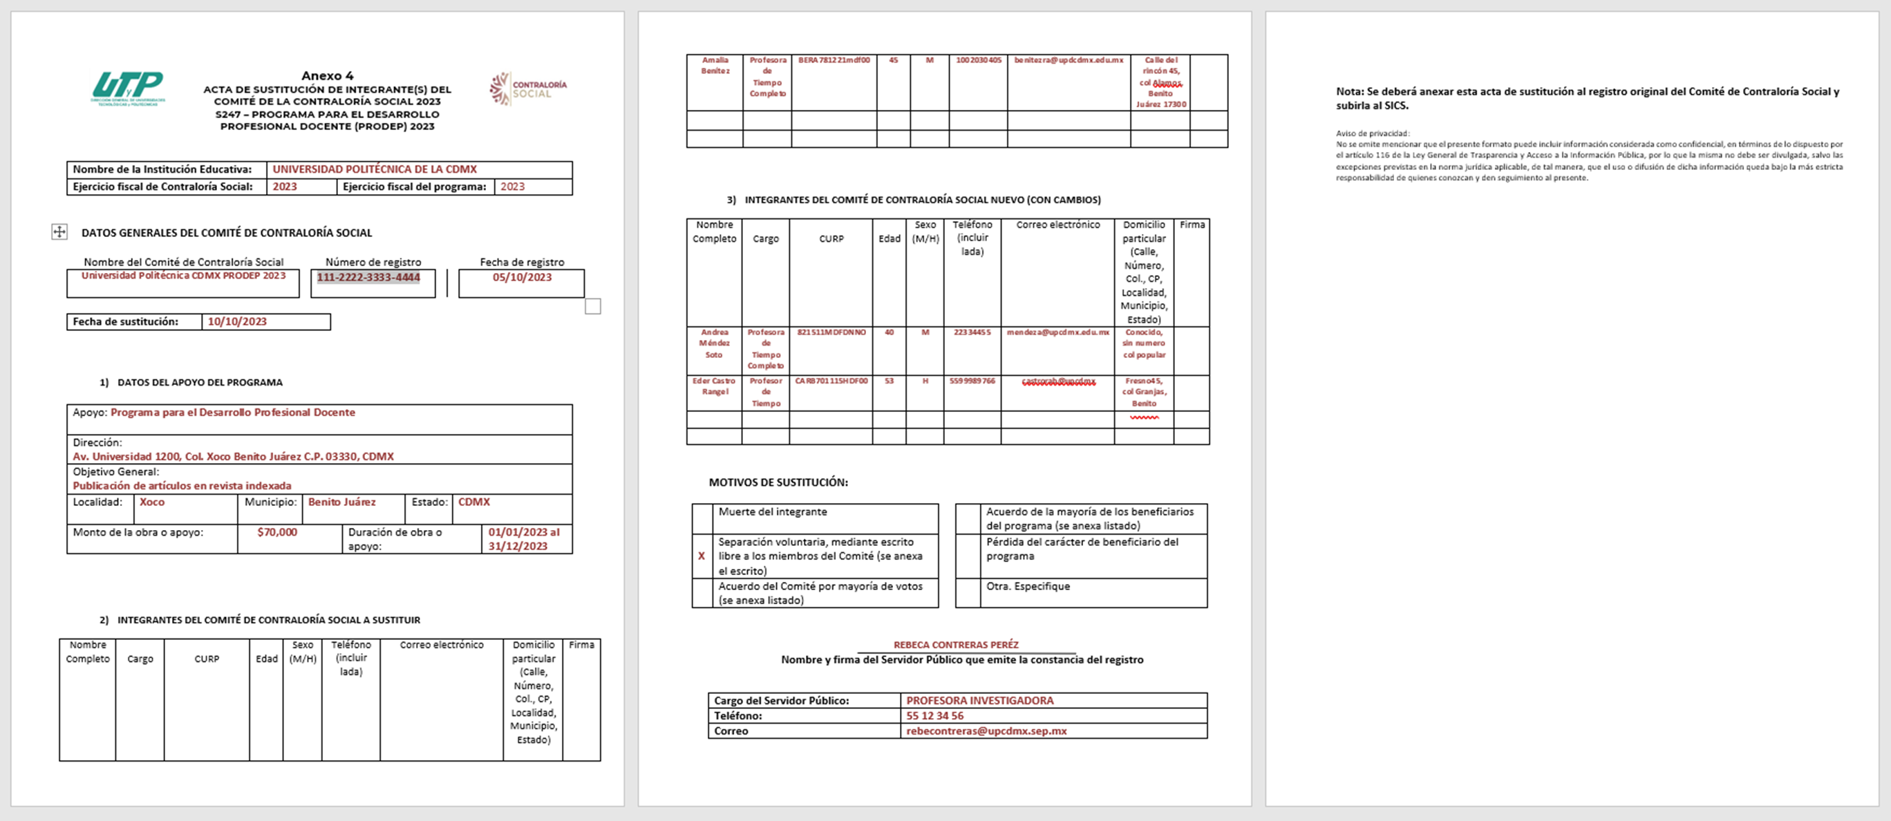
Anexo 4. Acta de Sustitución

Slide 12
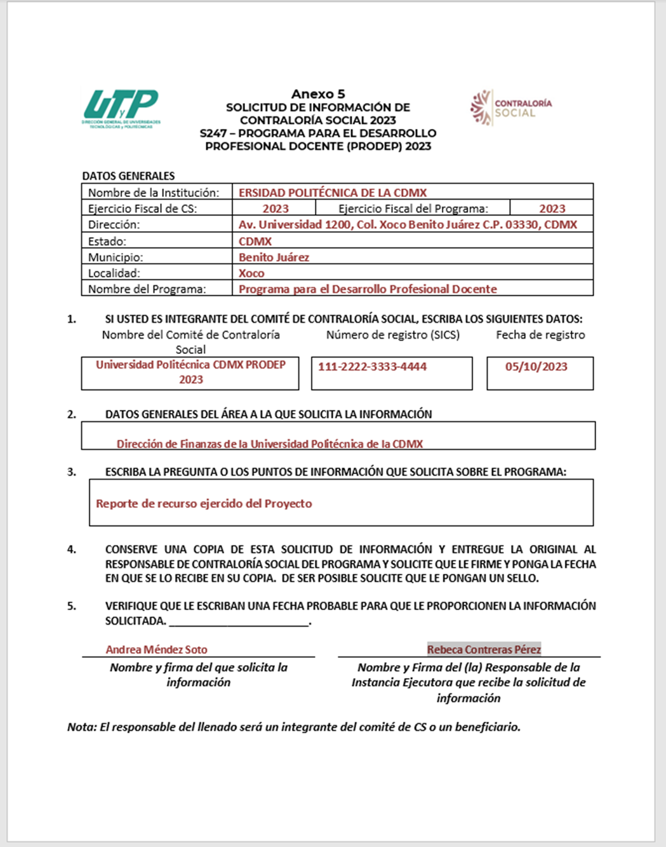
Anexo 5. Solicitud de Información

Slide 13
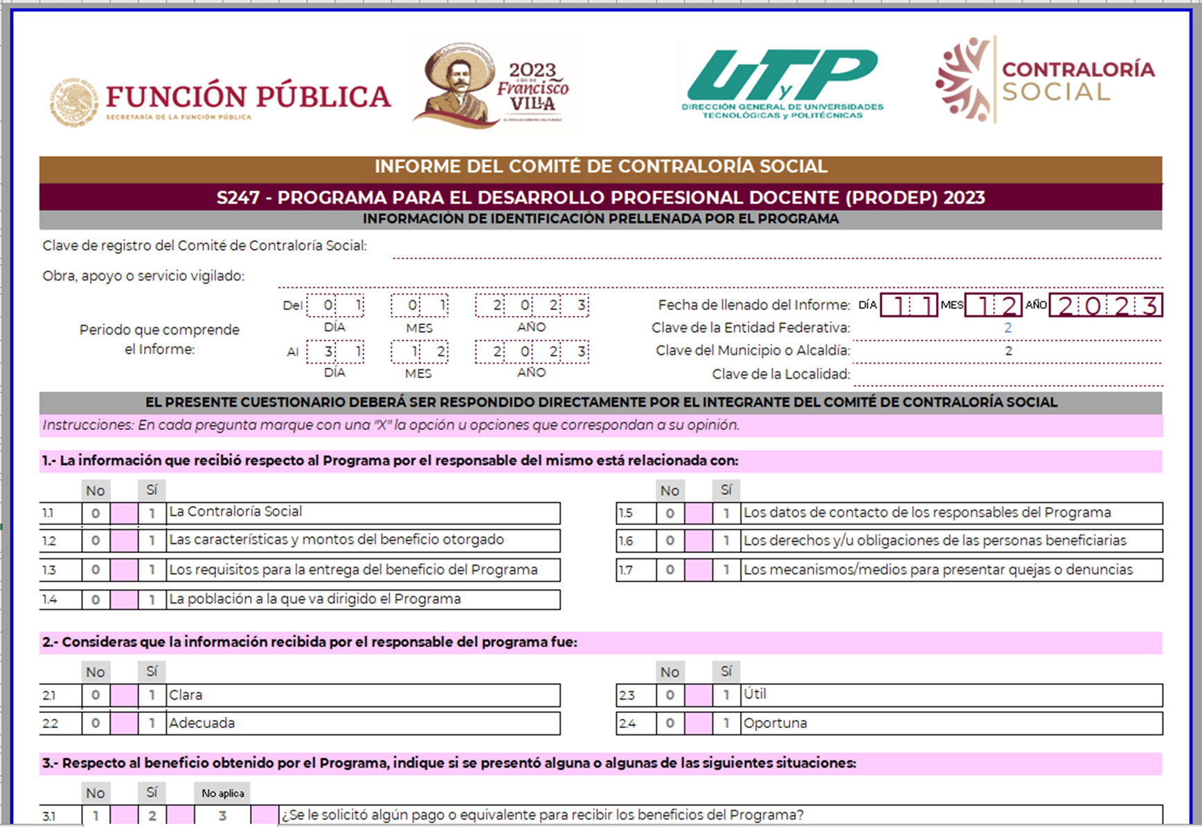
Anexo 6. Informe del Comité

Slide 14
Anexo 7.Cédula de Quejas y Denuncias

Slide 15
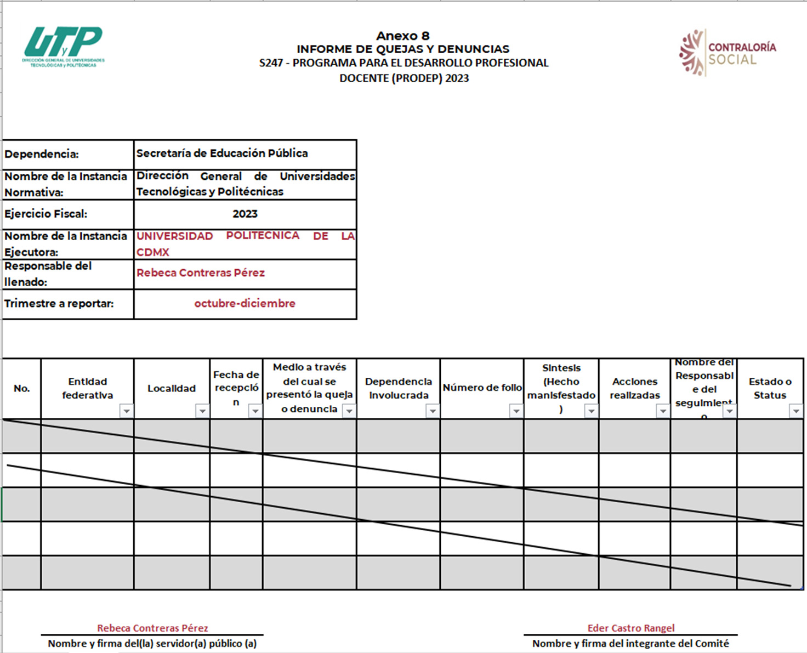
Anexo 8. Informe de Quejas y Denuncias

Slide 16
Quejas y Denuncias
En la Instancia Ejecutora: Correo electrónico: nquevedo@utecuinapa.edu.mx y planeacion@utescuinapa.edu.mx, con el objeto de facilitar a los miembros de las comunidad universitaria, la emisión de preguntas y/o sugerencias o, en su caso, inconformidades sobre el desarrollo de los proyectos apoyados con recursos del Programa para el Desarrollo Profesional Docente (PRODEP).
Directamente en la Jefatura de Planeación, Programación y Evaluación de la UTESC, con Mtra. Nnoemi Quevedo González, con domicilio Camino al Guasimal al Noroeste de Escuinapa, zona ejidal s/n CP:82400, Escuinapa, de Hidalgo; Sinaloa.

Slide 17
¡Gracias!

